Slide 1


Cyber Dino
Алиев Ильяс
Ланщеков Егор
Питаев Камиль

Slide 2
Суть проекта
Данный проект - адаптация динозаврика от google. Мы взяли концепт и постарались его улучшить. Ввели систему уровней, ведём счёт очков и считаем рейтинг.
Также мы изменили стилистику игры на Футуристичный

Slide 3
Библиотеки
PyQt5
Pygame
Pygame_gui
Random
Os
Sys
Time

Slide 4
Функционал программы:
Эта Программа – это игра, смысл которой набрать наибольшее количество очков, перепрыгивая кактусы за динозаврика. Сейчас в функционал программы входит:
Выбор уровня сложности
Функция перезапуска уровня
пауза
Подсчёт результатов
Подсчёт времени игры
Также прописана анимация движения персонажа.

Slide 5
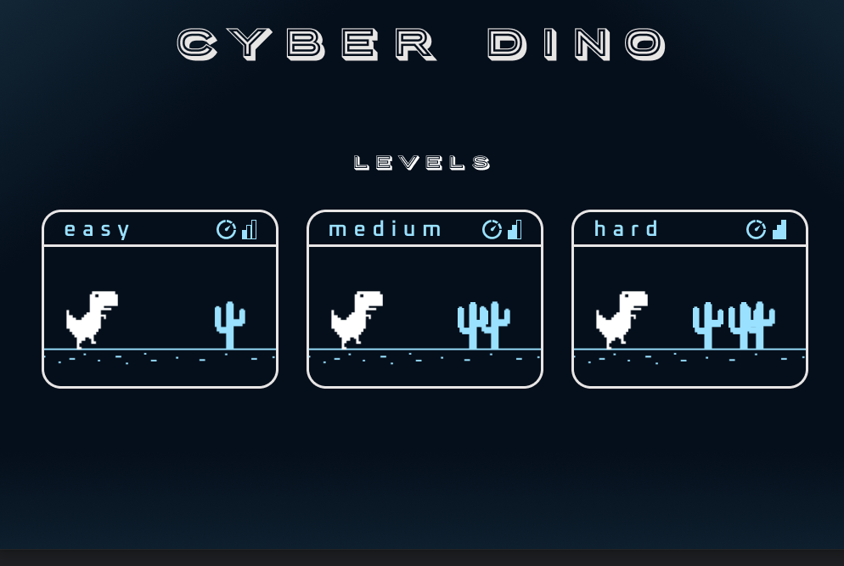
Так выглядит окно выбора уровня

Slide 6
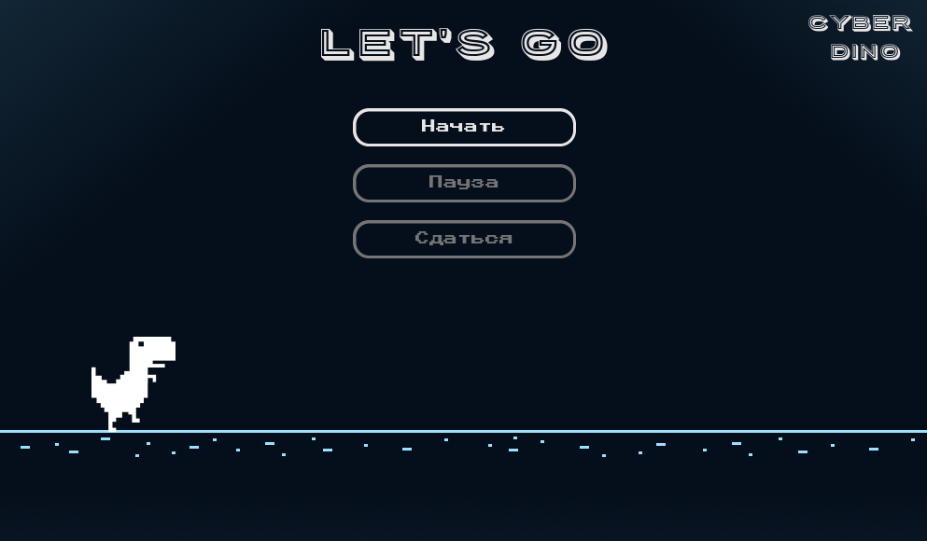
Так выглядит игровое окно

Slide 7
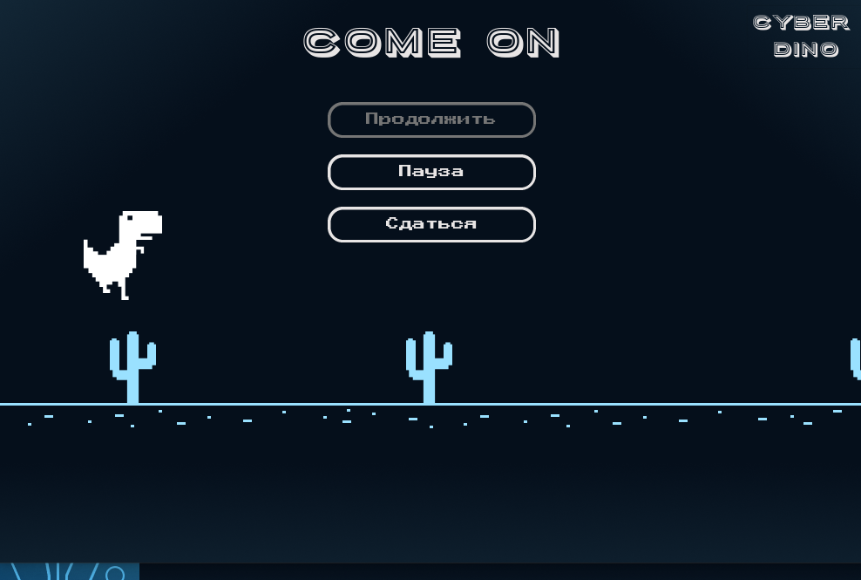
геймплей

Slide 8
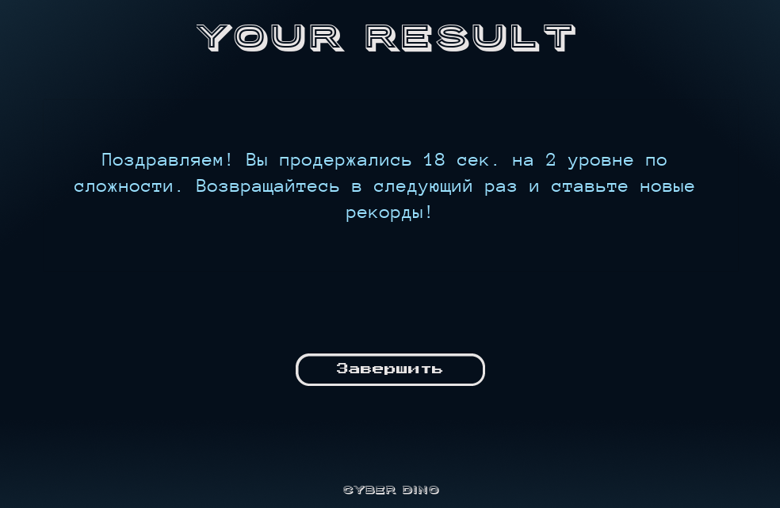
Так выглядит окно результатов

Slide 9
Выводы:
Приложение Cyber Dino является потенциальным аналогом игры от google. Проект будет хорош для тех, кто хочет поиграть в другую версию данной игры.

